Slide 1
VEIKSMINGA ES DEMOKRATIJA
Išsakykite savo nuomonę – dalyvaukite Europos piliečių iniciatyvoje
1 skyrius
Trumpas įvadas apie Europos Sąjungą.

Slide 2


Slide 3


Slide 4




ES vertybės
„
„Sąjunga grindžiama tokiomis vertybėmis kaip pagarba žmogaus orumui, laisvė, demokratija, lygybė, teisinė valstybė ir pagarba žmogaus teisėms, įskaitant mažumoms priklausančių asmenų teises. Šios vertybės yra bendros valstybėms narėms visuomenėje, kurioje vyrauja pliuralizmas, nediskriminavimas, tolerancija, teisingumas, solidarumas ir moterų bei vyrų lygybė.“
Lisabonos sutarties 2 straipsnis
Laisvė
Žmogaus orumas
Lygybė
Demokratija
Teisinė valstybė
Žmogaus teisės

Slide 5
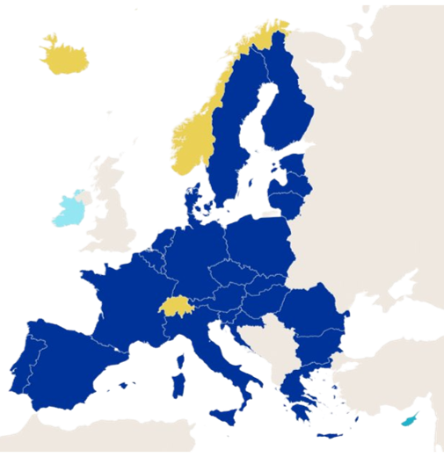

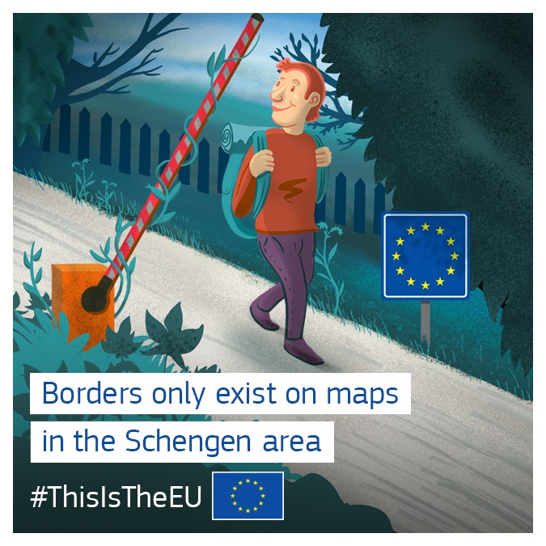
Šengeno erdvė
29
šalys*
Bendra
vizu politika
lankytojams iš išorės
*2025 m. sausio 1 d. duomenimis
Jokių sienų tarp narių

Slide 6
Dabartinės
Šengeno erdvės narės
13
8
21
28
7
1 Austrija
2 Belgija
3 Bulgarija
4 Kroatija
5 Čekija
6 Danija
7 Estija
8 Suomija
9 Prancūzija
10 Vokietija
11 Graikija
12 Vengrija
13 Islandija
14 Italija
15 Latvija
15
16 Lichtenšteinas
17 Lietuva
18 Liuksemburgas
19 Malta
20 Nyderlandai
21 Norvegija
22 Lenkija
23 Portugalija
24 Rumunija
25 Slovakija
26 Slovėnija
27 Ispanija
28 Švedija
29 Šveicarija
6
17
20
22
2
10
18
5
25
16
1
12
9
29
26
4
24
14
3
23
27
11
19

Slide 8

Bendroji rinka ir muitų sąjunga
Prekės
Kapitalas
Laisvai
juda
Žmonės
Paslaugos

Slide 9
Dėl ko ES gali kurti įstatymus?
Muitų sąjunga
Bendroji rinka
Transportas
Migracija ir vidaus reikalai
Konkurencijos taisyklės
Užimtumas ir socialiniai reikalai
Transeuropiniai tinklai
Visuomenės sveikata
Pinigų politika
Žemės ūkis
Energija
Moksliniai tyrimai ir kosmosas
Prekyba
Žuvininkystė
Teisingumas
Vystomasis bendradarbiavimas ir humanitarinė pagalba
Jūrų augalai ir gyvūnai
Aplinka
Pagrindinės teisės
Vartotojų apsauga

Slide 10
Sritys, kuriose ES gali paremti nacionalinius veiksmus
Visuomenės sveikata
Civilinė sauga
Pramonė
Administracinis bendradarbiavimas
Kultūra
Švietimas ir mokymas, jaunimas ir sportas
Turizmas

